Slide 1
Потерял
слова Июнь
Интерактивная викторина
для учащихся 5-8 классов
Автор:
Ольга Михайловна Степанова
учитель английского языка
МБОУ «Цивильская СОШ №2»
города Цивильск
Чувашской Республики
2015

Slide 3
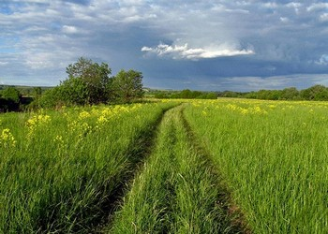
Первое июня.
Наступило лето.
И теплом июньским
Вся земля согрета.
Змей бумажный пляшет
Где-то в облаках.
Вот какое …
У меня в руках!
счастье

Slide 4
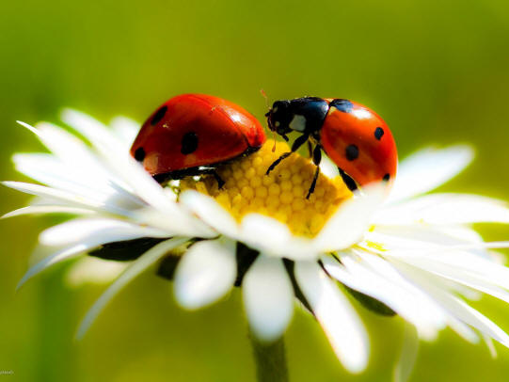
Тепло. Июнь. … лета.
Иду по лугу я с цветком.
В наряды летние одеты
Порхают бабочки кругом.
Начало

Slide 5
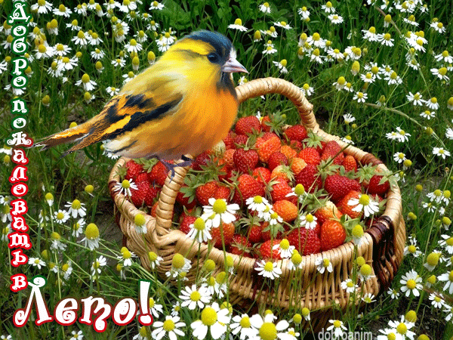
Июнь нас балует клубникой,
И тополиный пух нам слепит глазки. Трава зеленая, деревья многолики,
А на полях … , как будто в сказке!
цветы

Slide 6
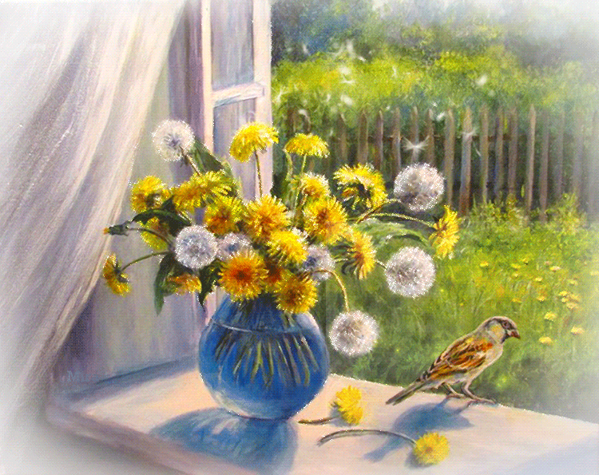
С. Маршак
Пришел июнь.
“Июнь! Июнь!”
В саду щебечут … .
На одуванчик только дунь
И весь он разлетится.
птицы

Slide 7
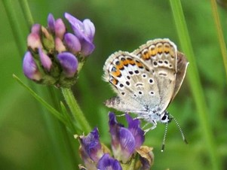
Весна уходит, лишь успела
Махнуть сиреневым платком.
И тополиным пухом белым
Июнь влетает в каждый … .
дом

Slide 8
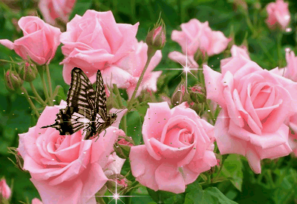
Скорей, скорей бери друзей,
Июнь весёлый … ,
Пришел и в гости нас зовет,
Поля, луга теплом зальет.
чародей

Slide 9
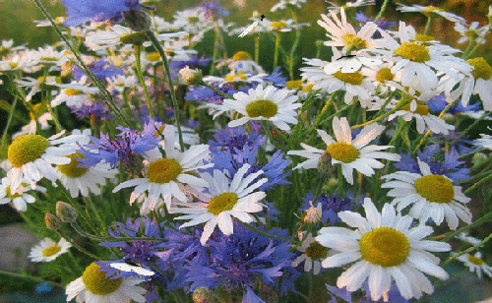
Тепло. Июнь. Начало лета.
Иду по лугу я с цветком.
В … летние одеты
Порхают бабочки кругом.
наряды

Slide 10
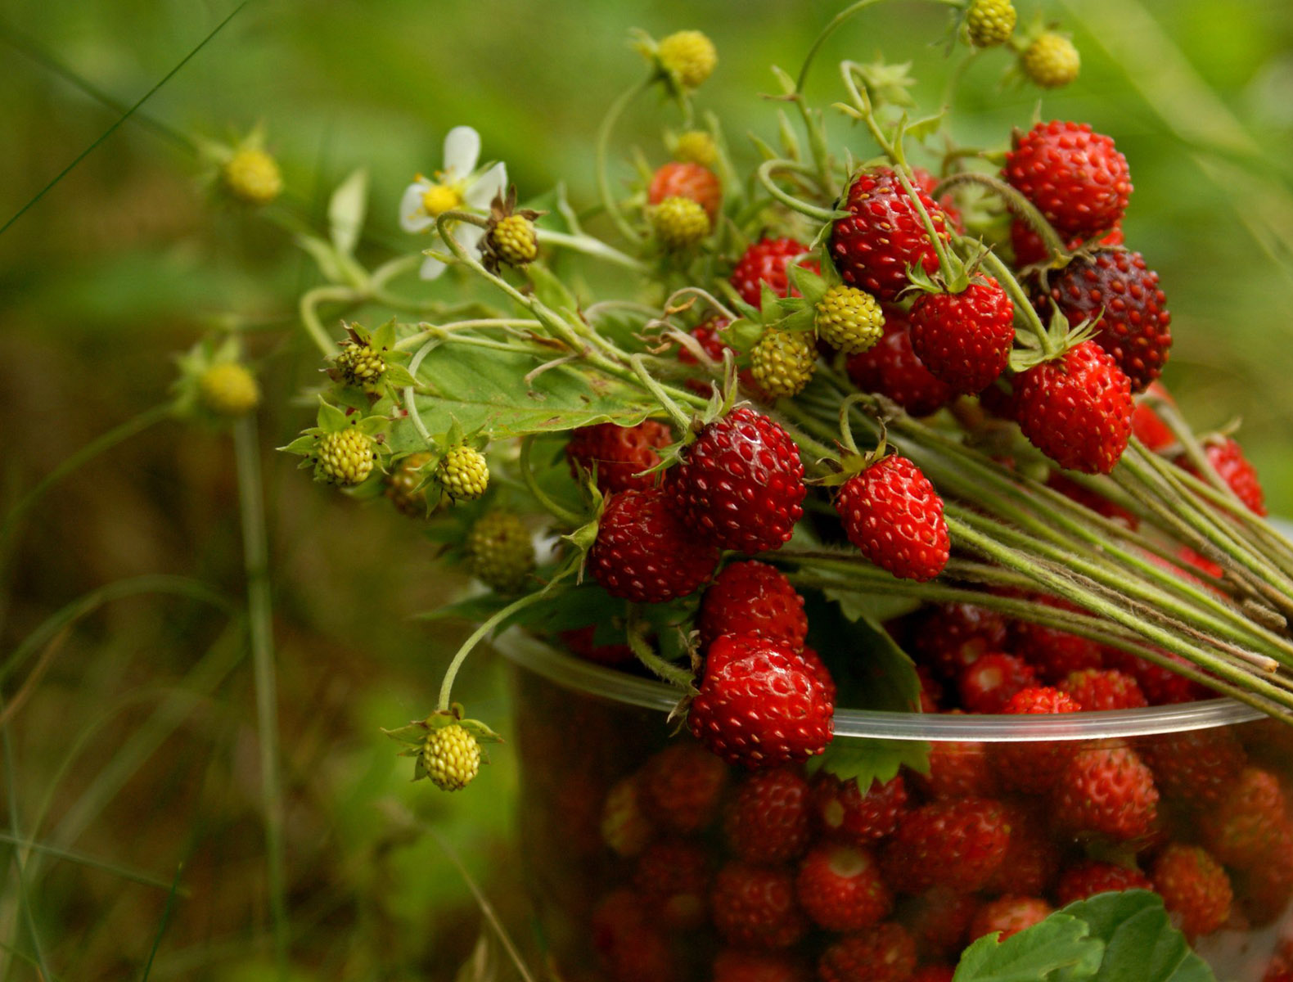
У школьников каникулы настали,
И бегают мальчишки по дворам.
И бегать они вовсе не устали,
Ведь лето теплый … дарит нам!
отдых

Slide 11
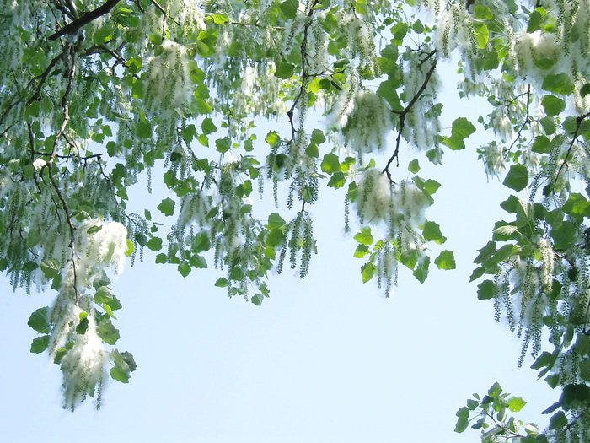
Июнь тополями вздохнул,
И немеет,
А пух всё кружит – над землёй, над рекой,
Кружит, а спуститься как будто не смеет.
Он это умеет. Но он не такой.
Он очень хороший, он белый, пушистый,
Ему не пристало, он сам пристаёт,
Садится на … , на локон душистый
Красавиц – из тех,
Кого сам признаёт.
брови

Slide 12
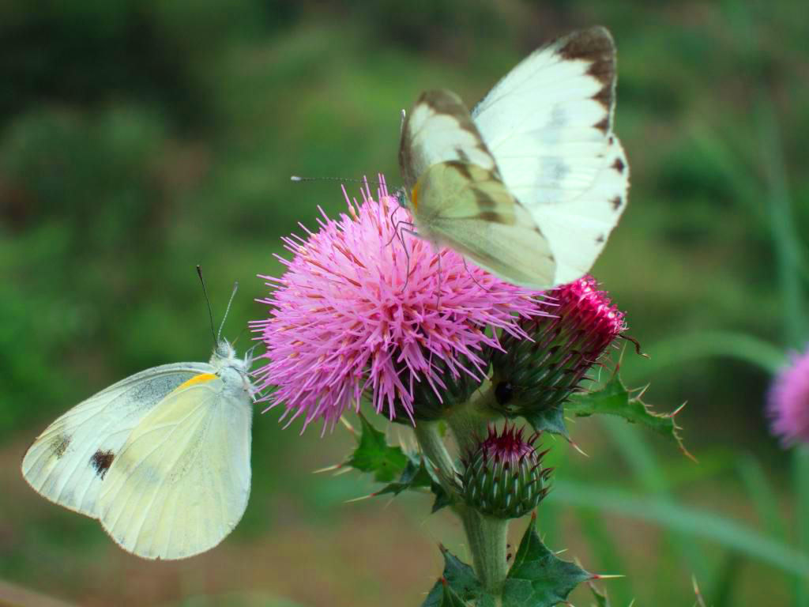
Стали вылетки смелей,
Стало тише и светлей.
… растёт, растёт, растёт —
Скоро к ночи поворот.
А пока заросшей тропкой,
Земляничной, неторопкий
По земле июнь идёт!
День

Slide 13
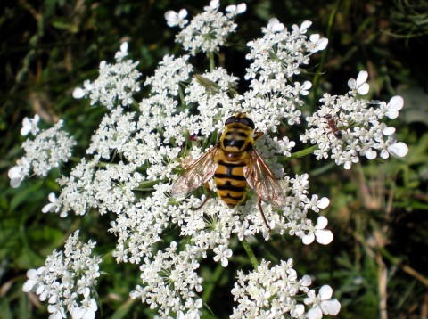
Прилетел июнь на крыльях
Мохноногого шмеля.
… раскрылись,
Пух роняют тополя!
Колокольчики

Slide 14
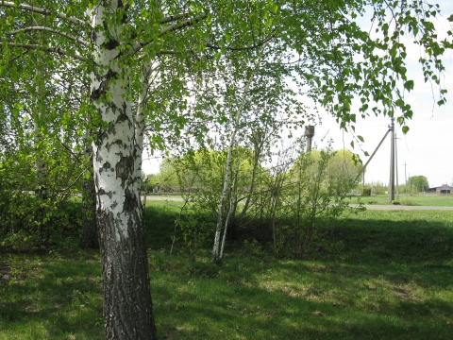
Раскудрявились ивы, … .
Расцвели полевые цветы.
В танце носятся пчелы, стрекозы —
И во всем никакой суеты.
березы

Slide 15
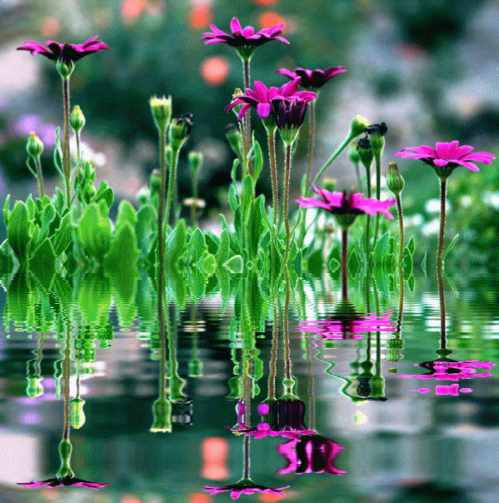
Каждый день длиннее ночи,
Ночь – всё меньше и короче,
Да, июнь – «… лета»,
Лишь в июне много света!
румянец

Slide 16
Ах, какой июнь чудной !
Мы пойдем купаться!
Мы июньскою водой
Будем … !
Рифмовка собственного сочинения автора презентации
наслаждаться

Slide 17
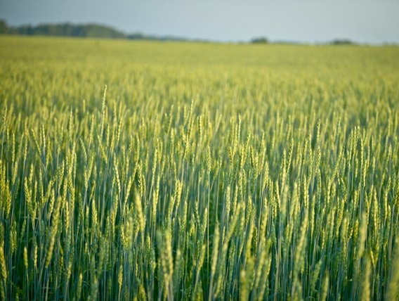
Наблюдаем бурный рост –
Всё растет и всё цветет.
Вот поэтому июнь
Именуют … !
ХЛЕБОРОСТ
Рифмовка собственного сочинения автора презентации

Slide 18
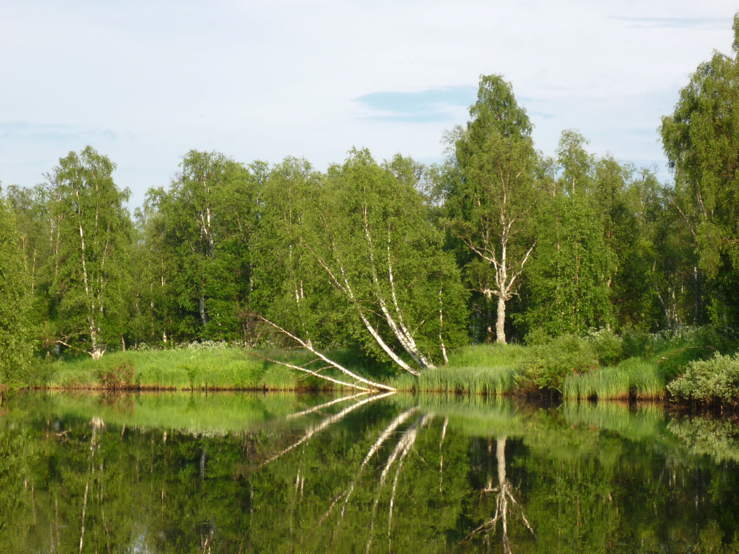
Вижу чудное мгновенье,
Вижу нивы и поля.
Это русское раздолье!
Да здравствует июнь, друзья!

Slide 19
ИСТОЧНИК
http://kartinki-cvetov.ru/nasekomye.html
http://per-rodnichok.dou.tomsk.ru/wp-content/blogs.dir/103/files/den-rozhdenie-sada/343115709.gif
http://mtdata.ru/u1/photo9B0F/20482071365-0/original.jpg
http://xaxa-net.ru/uploads/posts/2013-06/1371207582_pyh-topoliniy-2.jpg
http://nasch-dom.in/blog/43817553645/Iyun!-Pervyiy-mesyats-leta!?tmd=1
http://deti-online.com/stihi/leto/
http://shkolapodelok.ru/detskie-stixi/stixi-pro-vremena-goda/stixi-pro-letnie-mesyacy.html
http://xn----8sbiecm6bhdx8i.xn--p1ai/%D0%BB%D0%B5%D1%82%D0%BE%20%D0%B8%D1%8E%D0%BD%D1%8C.html

